Slide 1
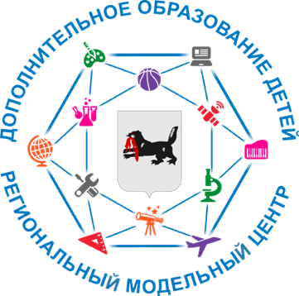


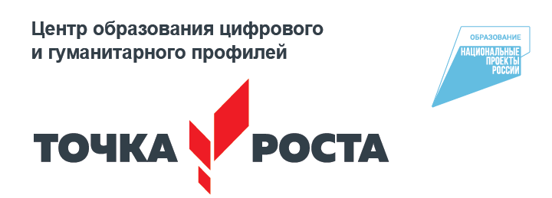
Исполнение индикативного показателя «численность детей, охваченных дополнительными общеразвивающими программами
на базе Центра образования «Точка роста»

Slide 2
Программа семинара-совещания
Время | Тема | Выступающий
14 октября 2022 года
11:00-11:15 | Важность и значение исполнения целевых показателей национального проекта «Образование» | Бессонова Евгения Юрьевна, директор ГАУ ДО ИО «Центр развития дополнительного образования детей»
11:15-11:30 | Результаты регионального мониторинга исполнения индикативного показателя «численность детей, охваченных дополнительными общеразвивающими программами на базе Центров образования «Точка роста» в 2022 году | Разумилова Екатерина Нестеровна, старший методист ГАУ ДО ИО «Центр развития дополнительного образования детей», Региональный модельный центр
11:30-11:40 | Особенности работы с дополнительными общеразвивающими программами в АИС Навигатор дополнительного образования детей. | Дмитриев Валентин Андреевич, педагог-организатор Регионального модельного центра
11.40-11.50 | Внедрение современных вариативных программ, обеспечивающих исполнение показателя по охвату детей. | Лисова Алена Александровна, методист Регионального модельного центра.
11.50-12.00 | Опыт, вопросы, обсуждения | Участники семинара

Slide 3
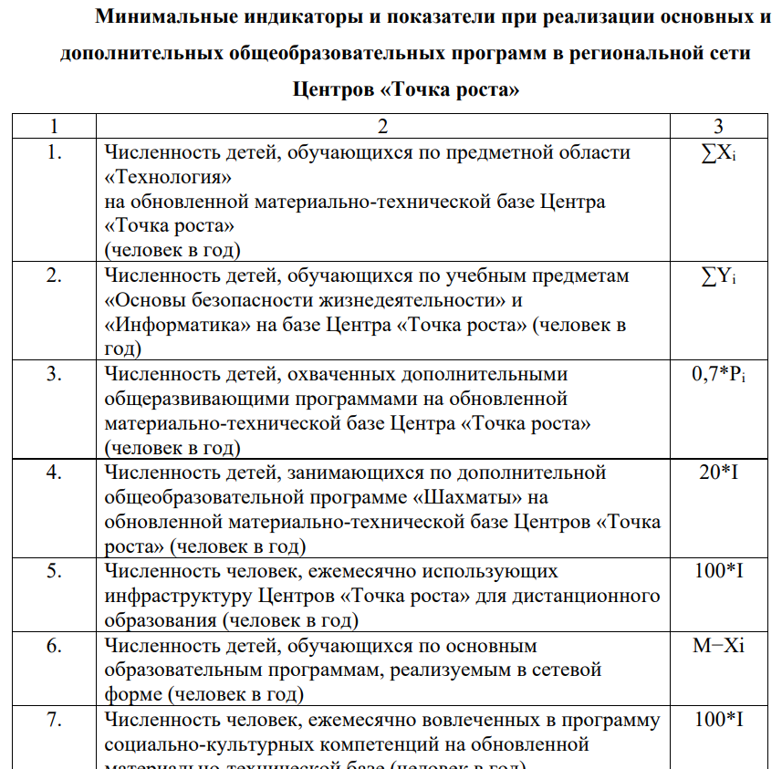
Результаты регионального мониторинга Центров образования «Точка роста» в 2022 году.
Распоряжение МО ИО от 30.05.2019 года № 347-мр, Распоряжение МО ИО от 27.09.2019 года № 587-мр
Методические рекомендации по созданию региональной сети Центров образования цифрового и гуманитарного профилей «Точка роста» на базе сельской местности и малых городов от 25.06.2020 ВБ-174/04вн – Приложение № 5 индикатор «Численность детей, охваченных дополнительными общеразвивающими программами на обновленной
материально-технической базе Центра «Точка роста» (человек в год)» 70% (0,7*кол-во детей, обучающихся в школе)
Данный показатель установлен для списка организаций из Распоряжений МО ИО
№ 347-мр и № 587-мр 2019 года

Slide 4
Результаты регионального мониторинга Центров образования «Точка роста» в 2022 году.
Распоряжение МО ИО от 30.05.2019 года № 347-мр
№ п/п | Название муниципального района | Образовательная организация | Кол-во детей, обучающихся в школе | Должны обучаться по программам ДО 70% | Количество программ, помеченных как «Точка роста» в АИС Навигатор, 13.10.22 | Количество детей, занимающихся по программам, помеченным как «Точка роста» в АИС Навигатор, 13.10.22 | Количество детей, которых необходимо обучить для выполнения охвата 70 % | Прирост с 03.10.22
1 | Аларский р-н | МБОУ «Кутуликская СОШ» | 898 | 629 | 6 | 344 | 285 | 59
2 | Аларский р-н | МБОУ «Алятская СОШ» | 103 | 72 | 6 | 72 | выполнен | 15
3 | Аларский р-н | МКОУ «Тыргетуйская» СОШ | 113 | 79 | 10 | 105 | выполнен | -47
4 | Балаганский р-н | МБОУ «Тарнопольская СОШ» | 55 | 39 | 3 | 0 | 39 | 0
5 | Баяндаевский р-н | МБОУ «Баяндаевская СОШ им. М.Б. Убодоева» | 538 | 377 | 19 | 0 | 377 | 0
6 | Баяндаевский р-н | МБОУ «Хоготовская СОШ им. А.О. Бороноева» | 167 | 117 | 8 | 75 | 42 | 0
7 | Баяндаевский р-н | МБОУ «Ользоновская СОШ» | 96 | 67 | 4 | 1 | 66 | 0
8 | Боханский р-н | МБОУ «Ново-Идинская СОШ» | 273 | 191 | 7 | 21 | 170 | 21
9 | Боханский р-н | МБОУ «Каменская СОШ» | 138 | 97 | 5 | 60 | 37 | 0
10 | Братский р-н | МКОУ «Калтукская СОШ» | 183 | 128 | 5 | 51 | 77 | 15
11 | Братский р-н | МКОУ «Илирская СОШ №1» | 131 | 92 | 5 | 82 | 10 | 23
12 | г. Ангарск | МБОУ «Мегетская СОШ» | 1200 | 840 | 9 | 20 | 820 | 0
13 | г. Ангарск | МБОУ «Савватеевская СОШ» | 123 | 86 | 4 | 113 | выполнен | 55
14 | Жигаловский р-н | МКОУ «Рудовская СОШ» | 99 | 69 | 18 | 121 | выполнен | 74
15 | Заларинский р-н | МБОУ «Мойганская СОШ» | 160 | 112 | 6 | 80 | 32 | 0
16 | Заларинский р-н | МБОУ «Троицкая СОШ» | 260 | 182 | 12 | 43 | 139 | 27
17 | Заларинский р-н | МБОУ «Веренская СОШ» | 119 | 83 | 5 | 123 | выполнен | 0
18 | Заларинский р-н | МБОУ СОШ с.Моисеевка | 115 | 81 | 5 | 118 | выполнен | 0
19 | Зиминский р-н | МОУ «Ухтуйская СОШ» | 362 | 253 | 12 | 247 | 6 | 0
20 | Зиминский р-н | МОУ «Кимильтейская СОШ» | 406 | 284 | 13 | 0 | 284 | 0

Slide 5
Результаты регионального мониторинга Центров образования «Точка роста» в 2022 году.
Распоряжение МО ИО от 30.05.2019 года № 347-мр
№ п/п | Название муниципального района | Образовательная организация | Кол-во детей, обучающихся в школе | Должны обучаться по программам ДО 70% | Количество программ, помеченных как «Точка роста» в АИС Навигатор, 13.10.22 | Количество детей, занимающихся по программам, помеченным как «Точка роста» в АИС Навигатор, 13.10.22 | Количество детей, которых необходимо обучить для выполнения охвата 70 % | Прирост с 03.10.22
21 | Иркутский р-н | МОУ ИРМО «Смоленская СОШ» | 742 | 519 | 6 | 121 | 398 | 7
22 | Иркутский р-н | МОУ ИРМО «СОШ пос. Молодежный» | 1970 | 1379 | 9 | 140 | 1239 | 19
23 | Иркутский р-н | МОУ ИРМО «Бутырская СОШ» | 271 | 190 | 14 | 241 | выполнен | 43
24 | Иркутский р-н | МОУ ИРМО «Усть-Кудинская СОШ» | 408 | 286 | 0 | 0 | 286 | -360
25 | Казачинско-Ленский р-н | МОУ «Казачинская СОШ» | 418 | 293 | 8 | 227 | 66 | -78
26 | Катангский р-н | МБОУ «СОШ с.Ербогачен» | 288 | 202 | 3 | 65 | 137 | 24
27 | Качугский р-н | МКОУ «Харбатовская СОШ» | 170 | 119 | 10 | 172 | выполнен | 30
28 | Качугский р-н | МКОУ «Ангинская СОШ» | 144 | 101 | 9 | 94 | 7 | 4
29 | Киренский р-н | МКОУ «СОШ с.Макарово» | 91 | 64 | 9 | 125 | выполнен | 0
30 | Куйтунский р-н | МКОУ «Кундуйская СОШ» | 180 | 126 | 3 | 108 | 18 | 0
31 | Куйтунский р-н | МКОУ «Ленинская CОШ» | 280 | 196 | 2 | 38 | 158 | -1
32 | Куйтунский р-н | МКОУ «Тулинская CОШ» | 242 | 169 | 4 | 205 | выполнен | 0
33 | Нижнеилимский р-н | МКОУ «Коршуновская СОШ» | 107 | 75 | 4 | 44 | 31 | -14
34 | Нижнеудинский р-н | МКОУ «СОШ с.Мельница» | 353 | 247 | 0 | 0 | 247 | 0
35 | Нижнеудинский р-н | МКОУ «Замзорская СОШ» | 88 | 62 | 0 | 0 | 62 | 0
36 | Нукутский р-н | МБОУ «Нукутская СОШ» | 135 | 95 | 5 | 8 | 87 | 8
37 | Ольхонский р-н | МБОУ «Еланцынская СОШ» | 814 | 570 | 5 | 58 | 512 | 4
38 | Ольхонский р-н | МБОУ «Хужирская СОШ» | 252 | 176 | 0 | 0 | 176 | 0
39 | Осинский р-н | МБОУ «Осинская СОШ №1» | 943 | 660 | 11 | 447 | 213 | 0
40 | Осинский р-н | МБОУ «Обусинская СОШ им. А.И. Шадаева» | 161 | 113 | 4 | 128 | выполнен | 0

Slide 6
Результаты регионального мониторинга Центров образования «Точка роста» в 2022 году.
Распоряжение МО ИО от 30.05.2019 года № 347-мр
№ п/п | Название муниципального района | Образовательная организация | Кол-во детей, обучающихся в школе | Должны обучаться по программам ДО 70% | Количество программ, помеченных как «Точка роста» в АИС Навигатор, 13.10.22 | Количество детей, занимающихся по программам, помеченным как «Точка роста» в АИС Навигатор, 13.10.22 | Количество детей, которых необходимо обучить для выполнения охвата 70 % | Прирост с 03.10.22
41 | Тайшетский р-н | МКОУ «Шелеховская СОШ» | 159 | 111 | 10 | 60 | 51 | 8
42 | Тайшетский р-н | МКОУ «Половино-Черемховкая СОШ им. В. Быбина» | 81 | 57 | 7 | 88 | выполнен | 0
43 | Тайшетский р-н | МКОУ «Мирнинская СОШ» | 114 | 80 | 9 | 137 | выполнен | -1
44 | Тулунский р-н | МОУ «Алгатуйская СОШ» | 137 | 96 | 6 | 128 | выполнен | 31
45 | Тулунский р-н | МОУ «Шерагульская СОШ» | 214 | 150 | 7 | 247 | выполнен | 52
46 | Усольский р-н | МБОУ СОШ №20 | 222 | 155 | 2 | 28 | 127 | -41
47 | Усольский р-н | МБОУ «Большееланская СОШ» | 307 | 215 | 6 | 148 | 67 | 0
48 | Усольский р-н | МБОУ «Новожилкинская СОШ» | 388 | 272 | 2 | 171 | 101 | 0
49 | Усольский р-н | МБОУ «Новомальтинская СОШ» | 258 | 181 | 8 | 450 | выполнен | 0
50 | Усольский р-н | МБОУ СОШ №7 | 223 | 156 | 10 | 217 | выполнен | 0
51 | Усть-Илимский р-н | МОУ «Невонская СОШ №2» | 143 | 100 | 3 | 61 | 39 | 61
52 | Усть-Илимский р-н | МОУ «Эдучанская СОШ» | 100 | 70 | 7 | 37 | 33 | 1
53 | Усть-Кутский р-н | МОУ СОШ п.Верхнемарково | 239 | 167 | 7 | 120 | 47 | 73
54 | Усть-Удинский р-н | МКОУ «Средне-Муйская СОШ» | 140 | 98 | 3 | 0 | 98 | 0
55 | Черемховский р-н | МКОУ СОШ с. Верхний Булай | 131 | 92 | 13 | 91 | 1 | 0
56 | Черемховский р-н | МКОУ СОШ с. Парфеново | 278 | 195 | 2 | 0 | 195 | -1
57 | Чунский р-н | МОБУ СОШ №5 п.Новочунка | 206 | 144 | 5 | 4 | 140 | -222
58 | Шелеховский р-н | МКОУ СОШ №9 | 169 | 118 | 3 | 61 | 57 | 1
59 | Эхирит-Булагатский р-н | МОУ «Усть-Ордынская СОШ» №2 им.И.В.Балдынова» | 1200 | 840 | 8 | 176 | 664 | 103
60 | Эхирит-Булагатский р-н | МОУ «Гаханская СОШ» | 106 | 74 | 4 | 76 | выполнен | 0

Slide 7
Результаты регионального мониторинга Центров образования «Точка роста» в 2022 году.
Распоряжение МО ИО от 27.09.2019 года № 587-мр
№ п/п | Название муниципального района | Образовательная организация | Кол-во детей, обучающихся в школе | Должны обучаться по программам ДО 70% | Количество программ, помеченных как «Точка роста» в АИС Навигатор, 13.10.22 | Количество детей, занимающихся по программам, помеченным как «Точка роста» в АИС Навигатор, 13.10.22 | Количество детей, которых необходимо зачислить для выполнения охвата 70 % | Прирост с 03.10.22
1 | Братский р-н | МКОУ «Вихоревская СОШ №10» | 602 | 421 | 12 | 390 | 31 | 0
2 | Братский р-н | МКОУ «Покоснинская СОШ» | 412 | 288 | 3 | 100 | 188 | 0
3 | Братский р-н | МКОУ «Зябинская СОШ» | 62 | 43 | 8 | 151 | выполнен | 30
4 | г. Зима | МБОУ «СОШ № 26» | 688 | 482 | 7 | 160 | 322 | 160
5 | г. Саянск | МОУ СОШ №5 г. Саянск | 900 | 630 | 6 | 10 | 620 | 10
6 | г. Саянск | МОУ СОШ №3 г. Саянск | 648 | 454 | 5 | 40 | 414 | 0
7 | г. Саянск | МОУ «Гимназия им. В.А. Надькина» г. Саянск | 630 | 441 | 12 | 540 | выполнен | 5
8 | г.Бодайбо и район | МБОУ «СОШ №1» г.Бодайбо | 964 | 675 | 17 | 559 | 116 | 173
9 | Жигаловский р-н | МКОУ «Знаменская СОШ» | 104 | 73 | 11 | 141 | выполнен | 0
10 | Иркутский р-н | МОУ ИРМО «Марковская СОШ» | 1886 | 1320 | 6 | 260 | 1060 | 97
11 | Иркутский р-н | МОУ ИРМО «Большереченская СОШ» | 408 | 286 | 9 | 150 | 136 | 131
12 | Иркутский р-н | МОУ ИРМО «Никольская СОШ» | 288 | 202 | 8 | 177 | 25 | -16
13 | Иркутский р-н | МОУ ИРМО «Ревякинская СОШ» | 206 | 144 | 8 | 155 | выполнен | 109
14 | Иркутский р-н | МОУ ИРМО «Горячеключевская СОШ» | 174 | 122 | 6 | 11 | 111 | 7
15 | Иркутский р-н | МОУ ИРМО «Карлукская СОШ» | 703 | 492 | 4 | 509 | выполнен | 0
16 | Казачинско-Ленский р-н | МОУ «Ульканская СОШ №2» | 494 | 346 | 16 | 207 | 139 | 150
17 | Качугский р-н | МКОУ Качугская СОШ №2 | 366 | 256 | 3 | 46 | 210 | 0
18 | Киренский р-н | МКОУ «СОШ №3г.Киренска» | 430 | 301 | 8 | 259 | 42 | 5
19 | Киренский р-н | МКОУ «СОШ с.Алымовка» | 79 | 55 | 6 | 62 | выполнен | 0
20 | Куйтунский р-н | МКОУ «Карымская СОШ» | 298 | 209 | 5 | 184 | 25 | 0

Slide 8
Результаты регионального мониторинга Центров образования «Точка роста» в 2022 году.
Распоряжение МО ИО от 27.09.2019 года № 587-мр
№ п/п | Название муниципального района | Образовательная организация | Кол-во детей, обучающихся в школе | Должны обучаться по программам ДО 70% | Количество программ, помеченных как «Точка роста» в АИС Навигатор, 13.10.22 | Количество детей, занимающихся по программам, помеченным как «Точка роста» в АИС Навигатор, 13.10.22 | Количество детей, которых необходимо зачислить для выполнения охвата 70 % | Прирост с 03.10.22
21 | Нижнеудинский р-н | МКОУ СОШ № 9 г. Нижнеудинск | 652 | 456 | 5 | 0 | 456 | 0
22 | Нижнеудинский р-н | МКОУ СОШ № 12 г. Нижнеудинск | 496 | 347 | 7 | 54 | 293 | 8
23 | Нижнеудинский р-н | МКОУ «Костинская СОШ» | 103 | 72 | 6 | 93 | выполнен | 0
24 | Нижнеудинский р-н | МКОУ «Солонецкая СОШ» | 47 | 33 | 1 | 36 | выполнен | 36
25 | Нижнеудинский р-н | МКОУ СОШ № 48 г. Нижнеудинск | 846 | 592 | 1 | 0 | 592 | 0
26 | Нукутский р-н | МБОУ «Новонукутская СОШ» | 1082 | 757 | 5 | 0 | 757 | 0
27 | Слюдянский р-н | МБОУ СОШ №11 | 411 | 288 | 10 | 41 | 247 | 20
28 | Слюдянский р-н | МБОУ СОШ №10 г. Байкальск | 275 | 193 | 10 | 141 | 52 | 0
29 | Слюдянский р-н | МБОУ СОШ №2 г.Слюдянки | 607 | 425 | 10 | 434 | выполнен | 58
30 | Тулунский р-н | МОУ «Афанасьевская СОШ» | 184 | 129 | 5 | 144 | выполнен | 0
31 | Тулунский р-н | МОУ «Икейская СОШ» | 152 | 106 | 7 | 84 | 22 | 49
32 | Усть-Кутский р-н | МОУ СОШ №4 | 910 | 637 | 8 | 332 | 305 | 154
33 | Усть-Кутский р-н | МОУ СОШ №1 | 614 | 430 | 9 | 157 | 273 | 157
34 | Усть-Кутский р-н | МОУ СОШ №9 | 1242 | 869 | 8 | 708 | 161 | 586
35 | Усть-Кутский р-н | МОУ СОШ №5 УКМО | 193 | 135 | 15 | 121 | 14 | 88
36 | Черемховский р-н | МКОУ СОШ с. Зерновое | 243 | 170 | 4 | 65 | 105 | 0
37 | Чунский р-н | МОБУ СОШ №3 р.п. Октябрьский | 348 | 244 | 12 | 122 | 122 | 51
38 | Чунский р-н | МОБУ СОШ №1 р.п. Чунский | 395 | 277 | 19 | 45 | 232 | 0
39 | Шелеховский р-н | МКОУ СОШ №6 | 687 | 481 | 8 | 213 | 268 | 11
40 | Эхирит-Булагатский р-н | МОУ Усть-Ордынская СОШ №1 | 1200 | 840 | 5 | 79 | 761 | 5
41 | Эхирит-Булагатский р-н | МОУ «Харанутская ООШ | 23 | 16 | 2 | 18 | выполнен | 0
42 | Эхирит-Булагатский р-н | МОУ «Харатская СОШ» | 127 | 89 | 4 | 0 | 89 | 0

Slide 9
Результаты регионального мониторинга Центров образования «Точка роста» в 2022 году
Общие результаты по АИС Навигатор с 03.10.22 по 13.10.22
У 47 учреждений наблюдается положительная динамика
У 11 отрицательная динамика обучающихся
У 44 учреждений нет изменений за указанный период
По 2м распоряжениям МО ИО 2019 года ежегодно должны обучаться 27717, по факту 13195
Учреждения с отрицательной динамикой:
1) Куйтунский р-н - МКОУ «Ленинская CОШ» -1 ребенок
2) Тайшетский р-н - МКОУ «Мирнинская СОШ» -1 ребенок
3) Черемховский р-н - МКОУ СОШ с. Парфеново -1 ребенок
4) Нижнеилимский р-н - МКОУ «Коршуновская СОШ» -14 детей
5) Усольский р-н - МБОУ СОШ №20 - 41 ребенок
6) Аларский р-н - МКОУ «Тыргетуйская» СОШ -47 детей (но показатель выполнен)
7) Казачинско-Ленский р-н - МОУ «Казачинская СОШ» -78 детей (выполнялся на 03.10, сейчас нет)
8) Чунский р-н - МОБУ СОШ №5 п.Новочунка -222 детей (выполнялся на 03.10, сейчас нет)
9) Иркутский р-н - МОУ ИРМО «Усть-Кудинская СОШ» -360 детей (выполнялся на 03.10, сейчас нет)
10) Иркутский р-н - МОУ ИРМО «Никольская СОШ» -16 детей

Slide 10
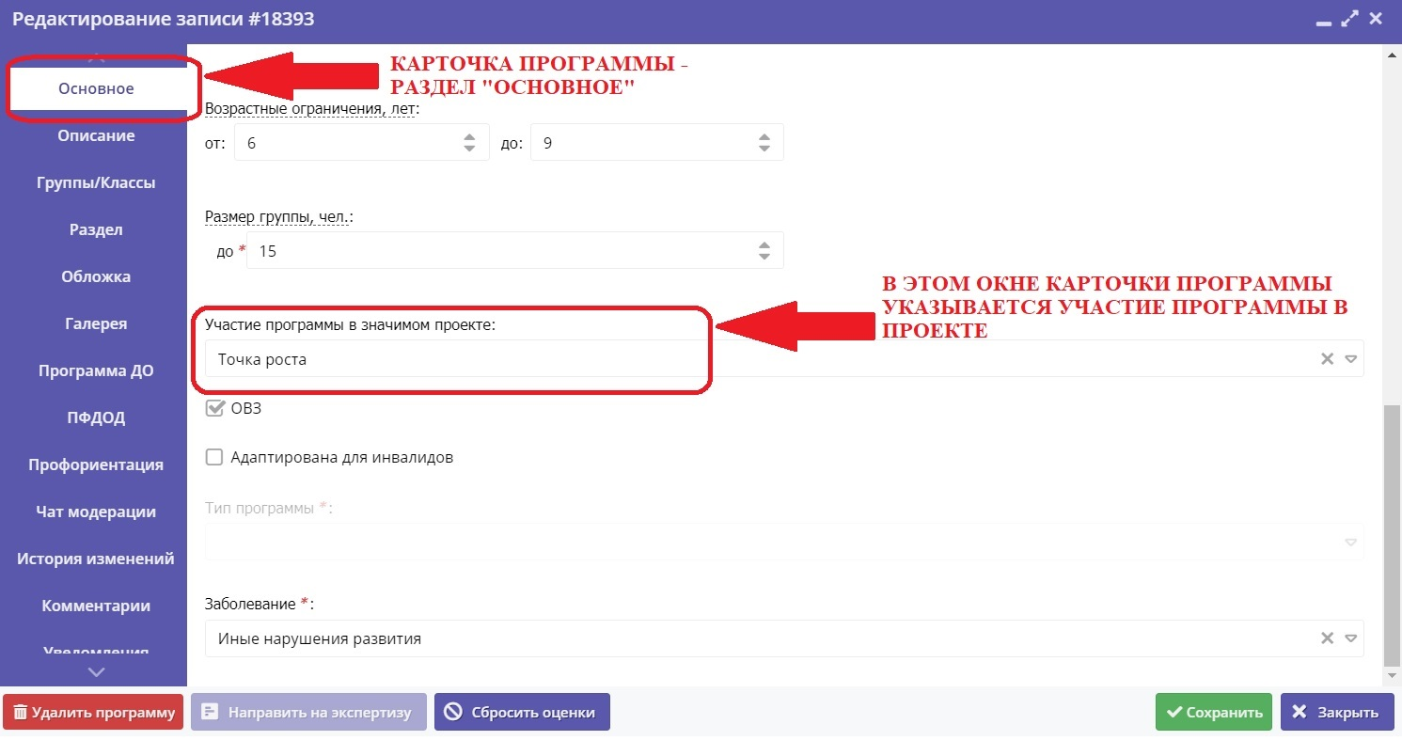
Особенности работы с дополнительными общеразвивающими программами в АИС Навигатор дополнительного образования детей

Slide 11
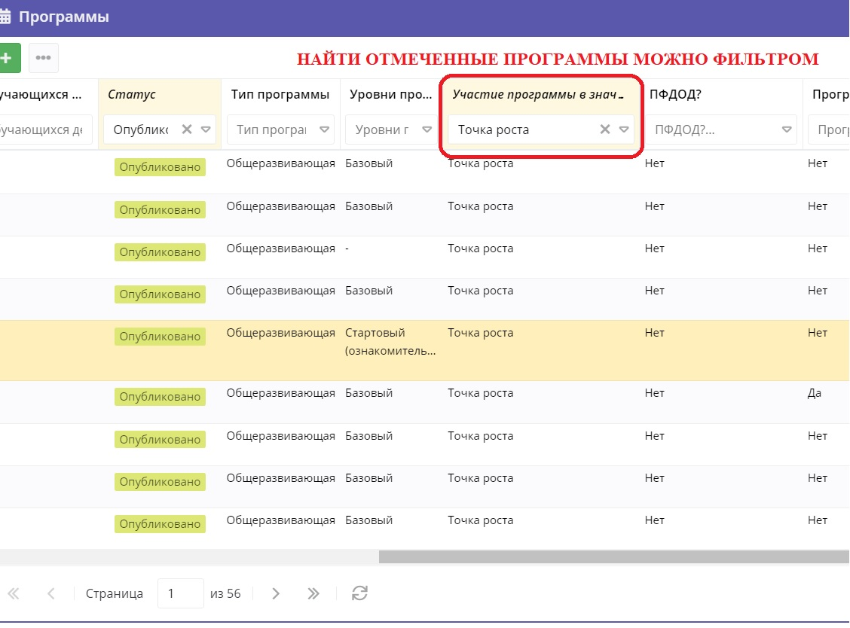
Особенности работы с дополнительными общеразвивающими программами в АИС Навигатор дополнительного образования детей
Найти программы отмеченные как участвующие в проекте «Точка роста» (или в любом другом) можно выставив фильтр «Участие программы в значимом проекте» – Точка роста.
В этом же разделе можно увидеть количество обучающихся, найдя соответствующий столбец

Slide 12
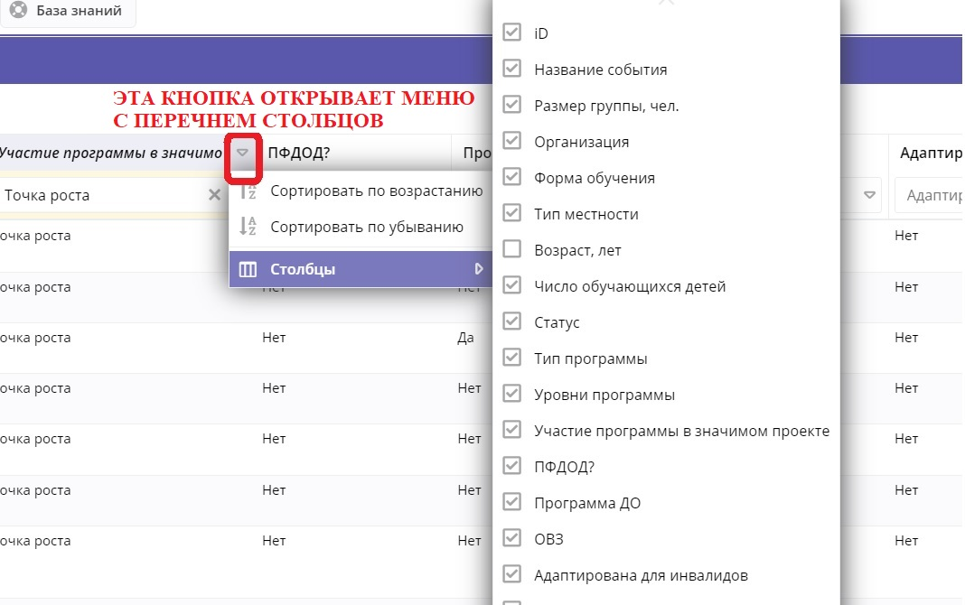
Особенности работы с дополнительными общеразвивающими программами в АИС Навигатор дополнительного образования детей
Если у вас отсутствует нужный столбец, необходимо найти в любом из столбцов кнопку, открывающую меню с перечнем столбцов и добавить искомый

Slide 13
Особенности работы с дополнительными общеразвивающими программами в АИС Навигатор дополнительного образования детей
Каждому муниципалитету необходимо сверить по спискам из каждого Распоряжения министерства образования Иркутской области организации участвующие в проекте Центр образования «Точка роста» с АИС Навигатор на предмет лишних, т.е. тех организаций, которые ошибочно помечают свои программы как участвующие в проекте, а по факту в нем не участвуют
(Распоряжения были направлены в МО 06.10.22)
Регулярно проверять программы в АИС Навигатор на предмет лишних отметок по участию в проектах

Slide 14
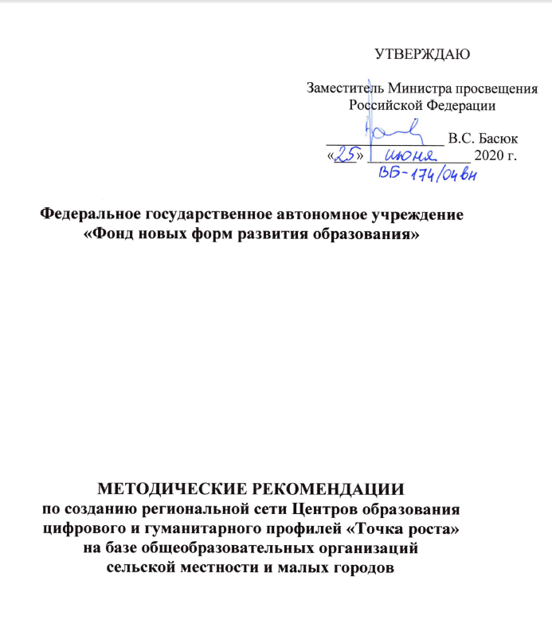
Внедрение современных вариативных программ, обеспечивающих исполнение показателей по охвату детей
««Точки роста» обеспечивают охват обучающихся
дополнительными общеобразовательными
программами цифрового, естественнонаучного, технического и гуманитарного профилей»

Slide 15
Внедрение современных вариативных программ, обеспечивающих исполнение показателей по охвату детей
««Точки роста» обеспечивают охват обучающихся
дополнительными общеобразовательными
программами цифрового, естественнонаучного, технического и гуманитарного профилей»
«Сетевая форма реализации образовательных программ
- организация деятельности по реализации
образовательных программ общего и дополнительного
образования с использованием ресурсов нескольких
организаций, осуществляющих образовательную деятельность,
а также, при необходимости, с использованием ресурсов иных организаций»

Slide 16
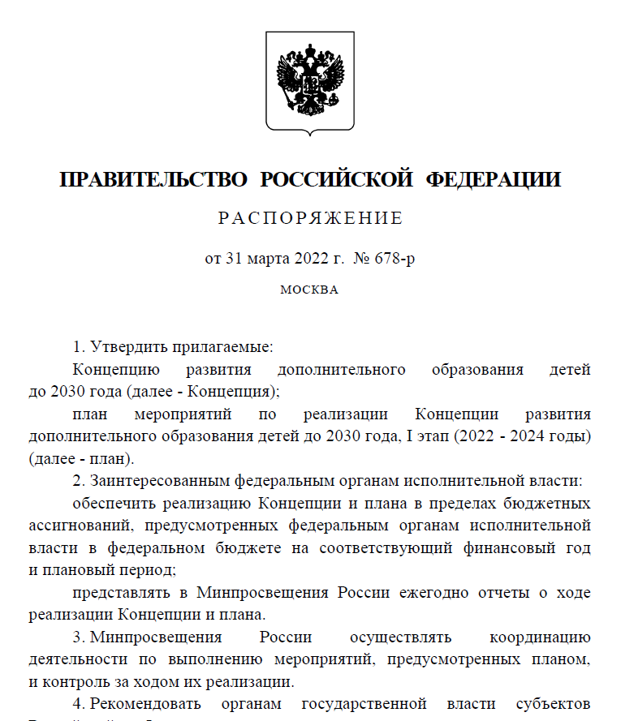
Внедрение современных вариативных программ, обеспечивающих исполнение показателей по охвату детей
Концепция развития дополнительного образования
до 2030г:
- расширение участия профессиональных образовательных организаций и образовательных организаций высшего образования в разработке и реализации ДОП;
- обеспечение взаимодействия с наставниками научных организаций, образовательных организаций высшего образования, профессиональных образовательных организаций

Slide 17
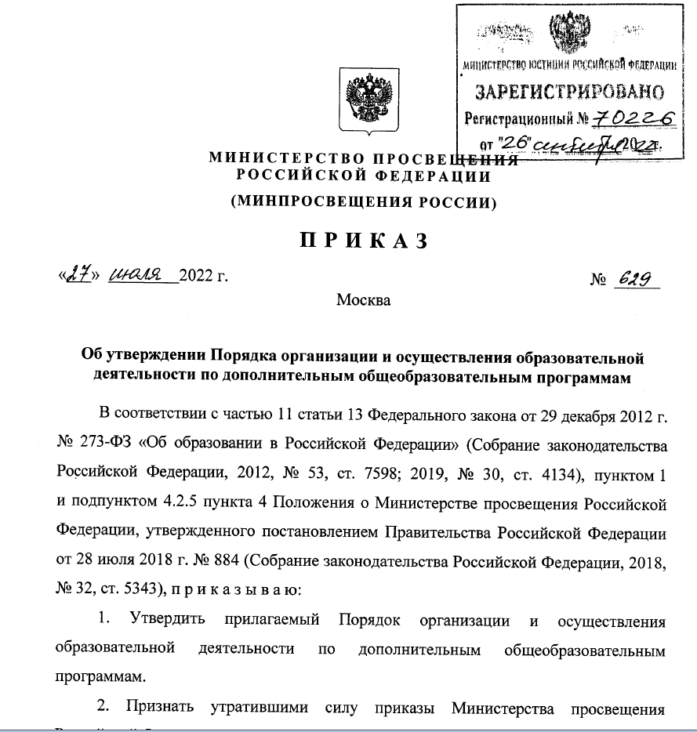
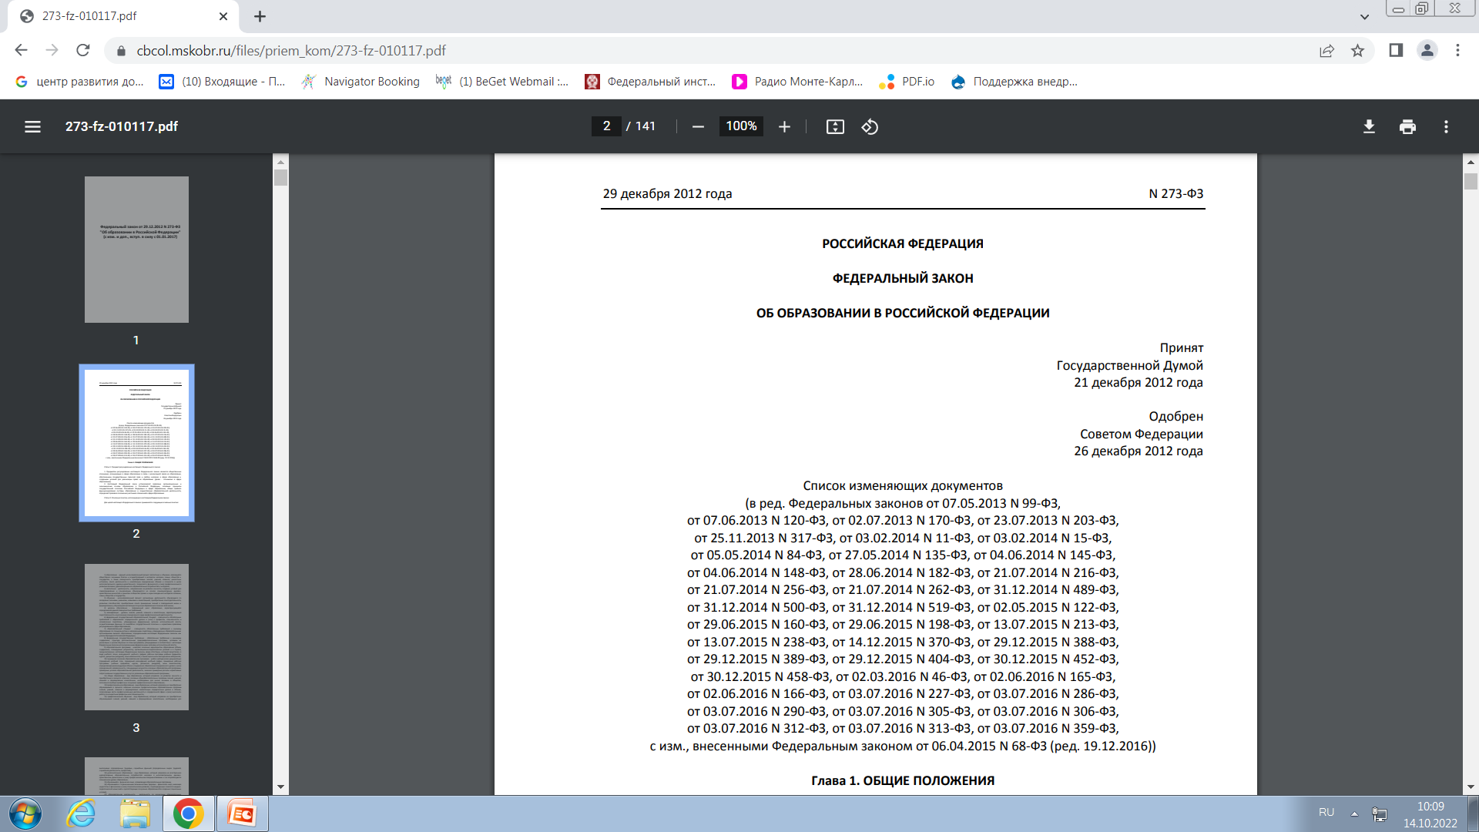
Федеральный закон
"Об образовании в Российской Федерации"
от 29.12.2012 года N 273-ФЗ
(ред. от 24.09.2022)

Slide 18
Результаты регионального мониторинга Центров образования «Точка роста» в 2022 году.
Распоряжение МО ИО от 30.05.2019 года № 347-мр, Распоряжение МО ИО от 27.09.2019 года № 587-мр
Методические рекомендации по созданию региональной сети Центров образования цифрового и гуманитарного профилей «Точка роста» на базе сельской местности и малых городов от 25.06.2020 ВБ-174/04вн – Приложение № 5 индикатор «Численность детей, охваченных дополнительными общеразвивающими программами на обновленной
материально-технической базе Центра «Точка роста» (человек в год)» 70% (0,7*кол-во детей, обучающихся в школе)
Данный показатель установлен для списка организаций из Распоряжений МО ИО
№ 347-мр и № 587-мр 2019 года

Slide 19
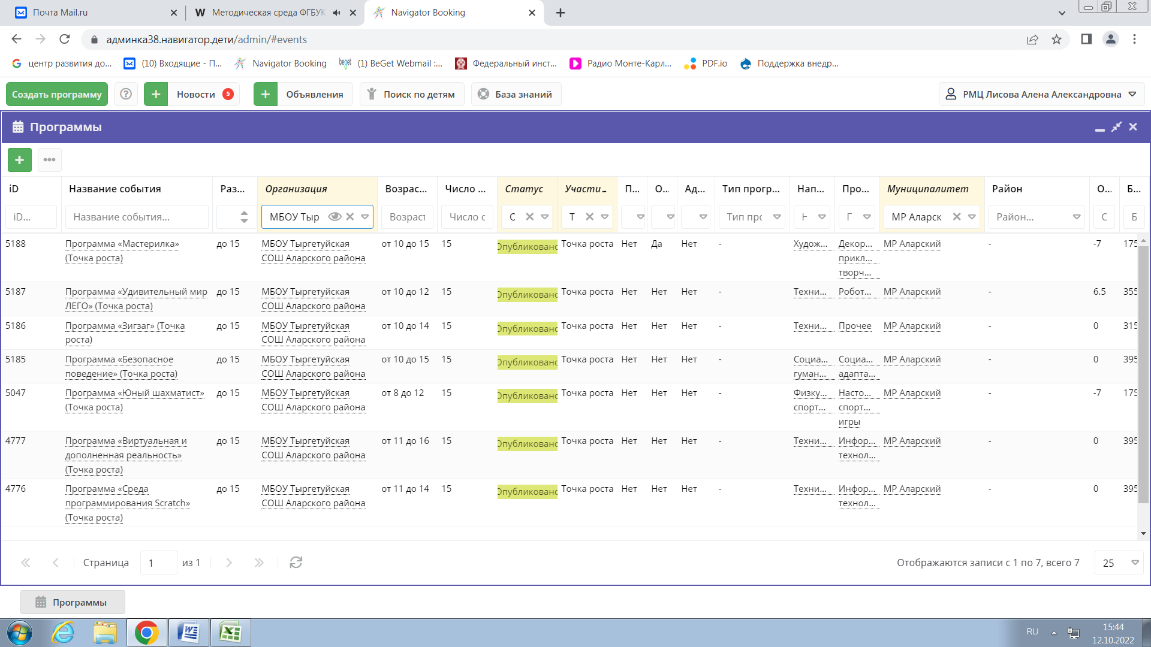

Slide 20
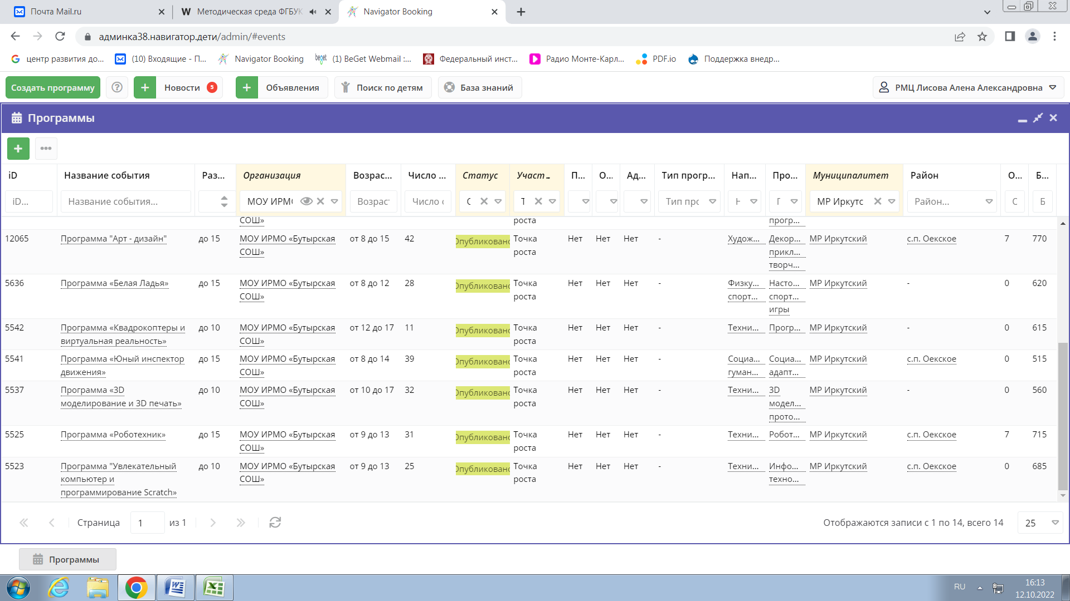

Slide 21
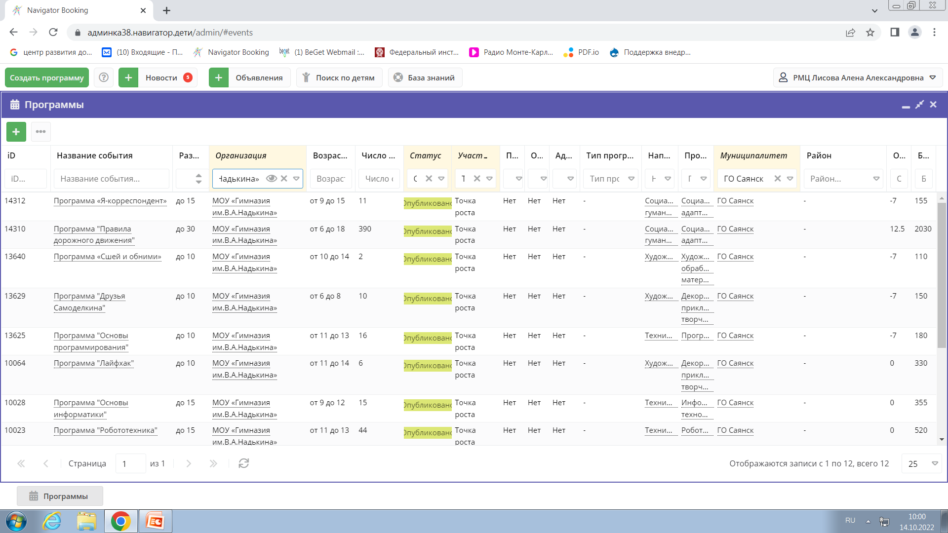

Slide 22

Региональный модельный центр
Контакты: г. Иркутск,
ул. 1-я Красноказачья, д. 9
Сайт: http://детирк38.рф/
E-mail: detirk38@mail.ru
Региональный модельный центр
Тел.: 8 (3952) 500-448, доб.9
E-mail: rmc@detirk.ru
Тех.поддержка Навигатора
Тел. 8 (395)2 500-448, доб.5
E-mail: navigator.detirk@yandex.ru

